Slide 1
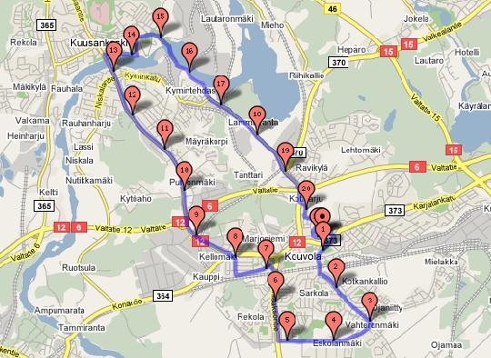
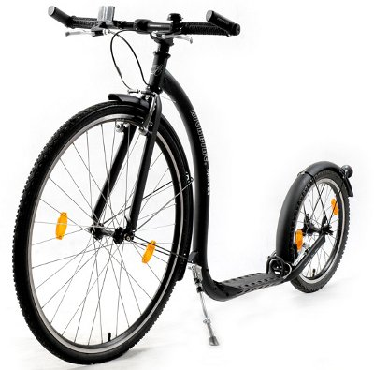
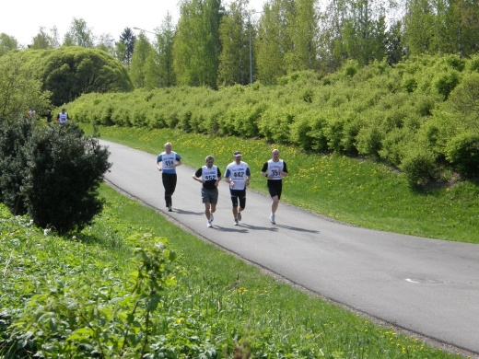
Keväinen kuntoilu- ja kilpatapahtuma
lauantaina 18.5. jo kuudennen kerran
Kouvolan Sanomien etukortilla tai Juoksija-lehden JK-kortilla
osallistumismaksu ennakkoon ilmoittautuessa vain 20 €
(Edun arvo 5€)
Sarjat: Kuntoilijat ja Kilpasarjat:
M yl, M 40, M 50, M 60, N ja N 40
Sarjojen lähdöt pesäpallostadionilta: klo 12.00
Ilmoittautuminen ennakkoon viimeistään 12.5.mennessä, jonka jälkeen korotetulla 35 €:n hinnalla (ei etukorttialennuksia) ajalla 13.5. - 17.5. Internetissä ja kilpailupaikalla 18.5. klo 9.00-10.30 saakka.
Kaikkien osallistujien kesken arvotaan Kickbike Sport G4 potkupyörä. Kaikille reitin kiertäneille kunniakirjat.
Ilmoittautuminen ja lisätiedot:
www.kouvolanpuolimaraton.fi

